Slide 1

1С:Кассир. Простой учет для магазинов, рынков, бутиков
ФИО Докладчика

Slide 2

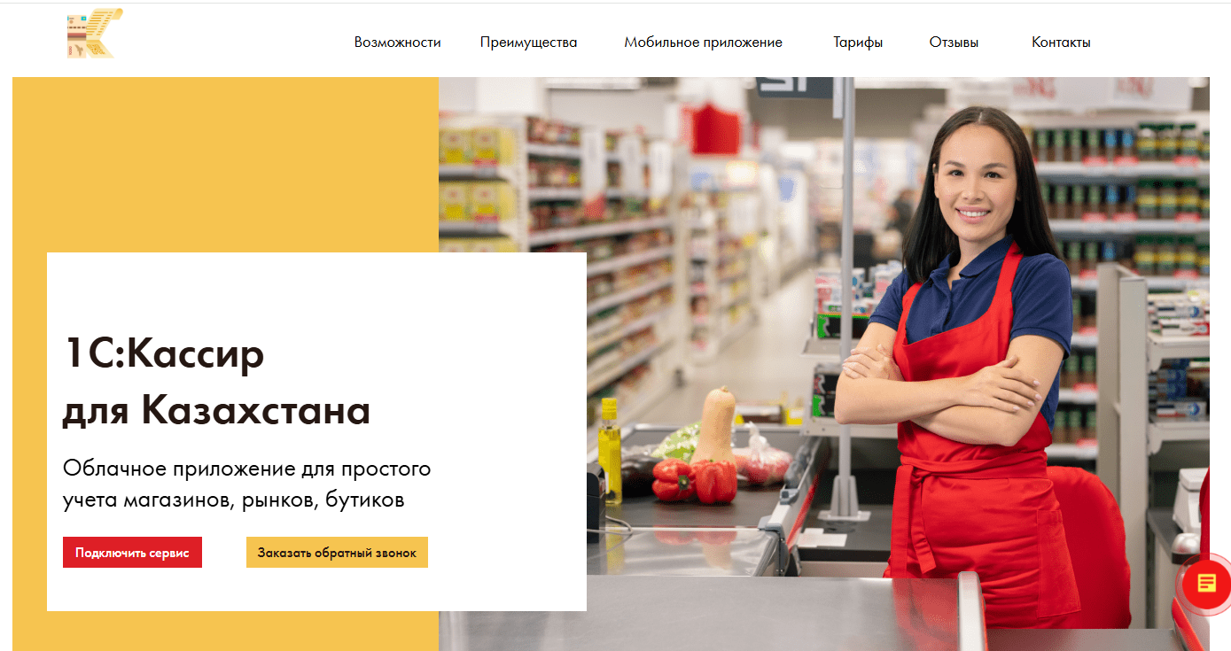
1С:Кассир для Казахстана — удобный вход в автоматизацию бизнеса
Notes:
1С:Кассир для Казахстана — это товароучётная система начального уровня, с которой удобно начать автоматизацию бизнеса.
Решение размещено в облачном сервисе 1С:Фреш, что дает возможность работать из любой точки мира при наличии интернета.
1С:Кассир является одним из самых простых и понятных решений среди конфигураций 1С для розничной торговли: без сложных настроек, перегруженного интерфейса и избыточного функционала.
Программа оптимально подходит для:
магазинов у дома;
небольших торговых точек;
предприятий сферы услуг;
пользователей, которые только начинают вести автоматизированный учёт.

Slide 3
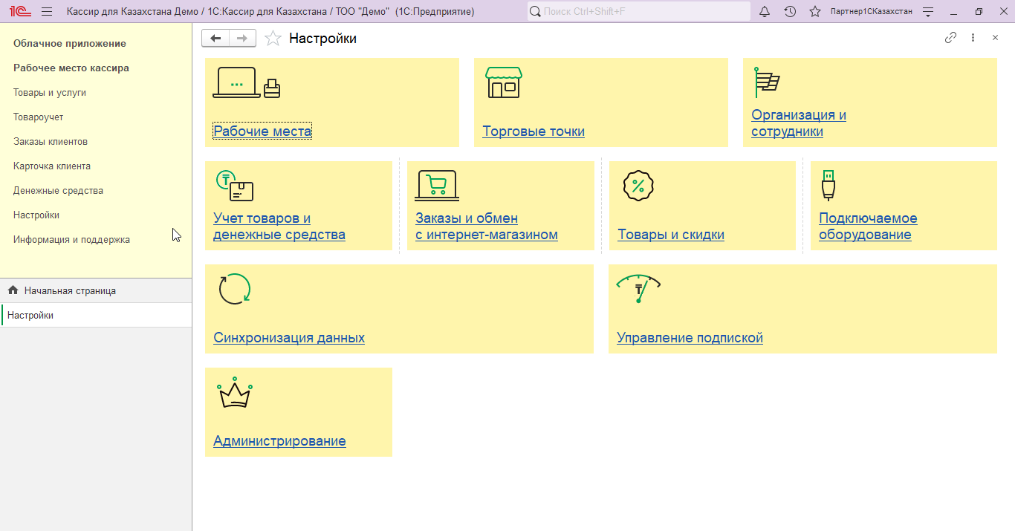
Простое и интуитивно понятное приложение для учета и розничных продаж
Быстрый старт
Запуск без долгих настроек и обучения
Понятный интерфейс
Кассиру удобно работать в РМК
Контроль в цифрах
Продажи, остатки, движение — всё в отчетах
Notes:
1С:Кассир для Казахстана позволяет запустить учёт в максимально короткие сроки. Благодаря простому интерфейсу и минимальному набору необходимых настроек пользователь может приступить к работе практически сразу после подключения. Программа позволяет сформировать основные отчеты отражающие, продажи, остатки товаров, движение товара.

Slide 4
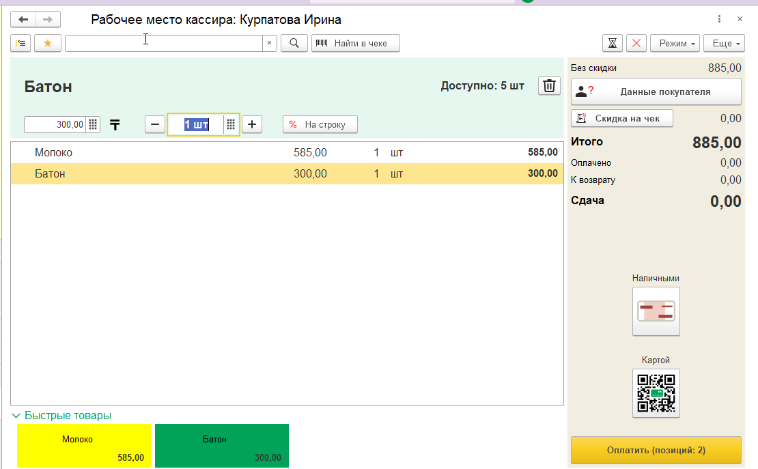
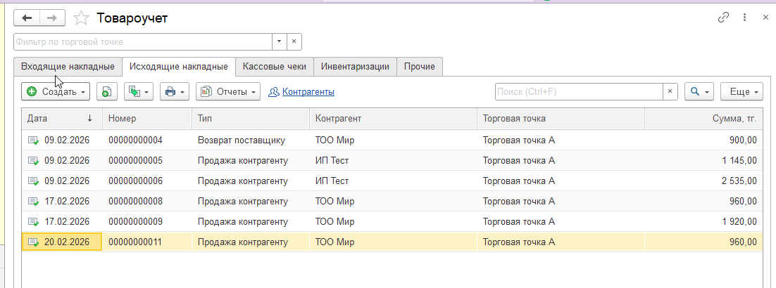
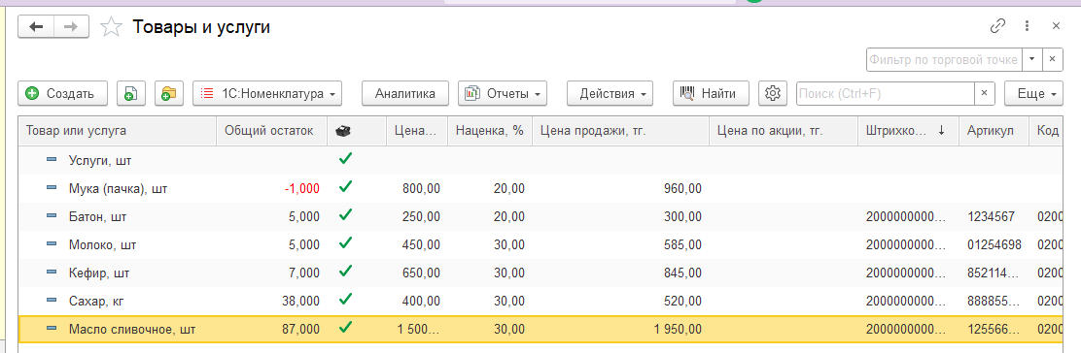
Закрывает главные потребности розничных продаж
Ведение продаж и формирование чеков без лишних действий
Выемка/внесение выручки по кассам/ торговым точкам
Обзор актуальных остатков по товарам и торговым точкам
Возможность формирования основных документов (накладные, инвентаризация, списания)
Notes:
Приложение 1С:Кассир закрывает главные потребности розничных продаж: Ведение продаж, управление выручкой, контроль товарных остатков и формирование основных документов.

Slide 5
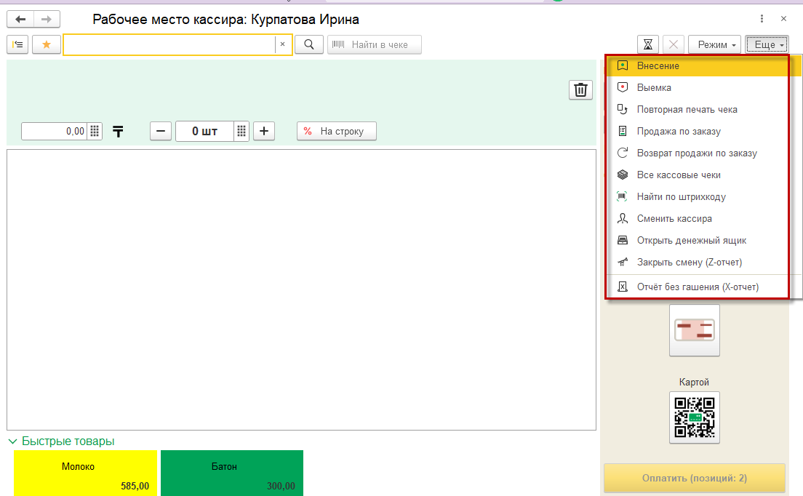
Основной функционал РМК
Продажи и возвраты в удобном рабочем месте кассира
Интеграция с онлайн-кассами и передача чеков в ОФД
Приём оплаты по ранее оформленным заказам прямо в РМК
Гибкая работа с отложенными продажами
Notes:
РМК разработано с учётом ежедневной работы в рознице: минимальное количество действий для оформления чека, быстрый поиск товаров, поддержка скидок и различных способов оплаты, возможность оформить оплату по ранее созданным заказам.

Slide 6

Интеграция с ОФД
В РМК можно настроить синхронизацию с онлайн-кассами: re:kassa и webkassa
Работа с чеками в одном сценарии
Соответствие требованиям законодательства по передаче чеков в ОФД
Меньше ручных действий и ошибок на кассе
Notes:
Решение предусматривает настройку и работу с сервисами онлайн-фискализации — Рекассой или Вебкассой, что обеспечивает соответствие требованиям законодательства и удобство эксплуатации.

Slide 7
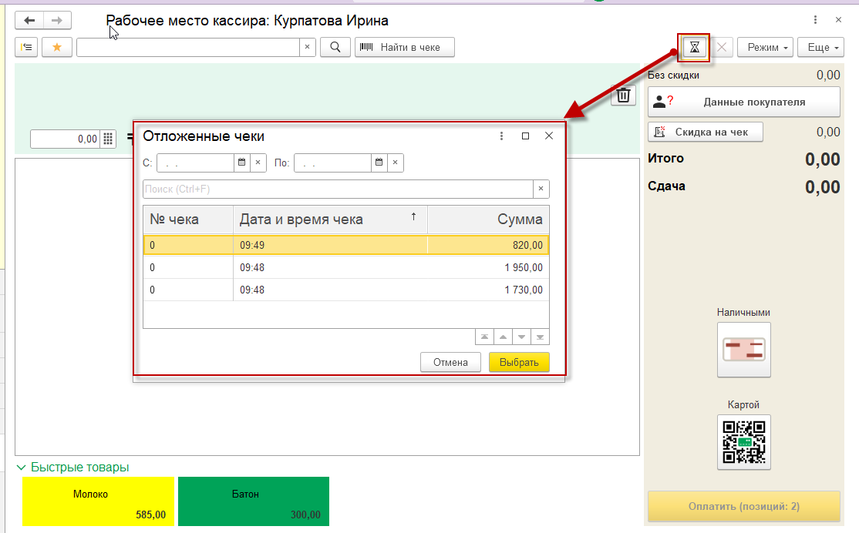
Отложенный чек: удобно, когда продажу нужно завершить позже
Чек уже собран, но оплату/уточнения нужно сделать позже — вы откладываете чек и возвращаетесь к нему в любой момент.
Полезно при:
• ожидании оплаты
• уточнении состава покупки
• технических паузах
Результат:
меньше очередей и «зависших» клиентов — кассир продолжает работать, а вы не теряете продажи
Notes:
Возможность отложить чек и вернуться к нему позже — удобно при высокой загрузке кассы, смене способа оплаты или ожидании покупателя. Все позиции сохраняются, продажа продолжается без повторного ввода.

Slide 8
Гибкий учет товаров
Есть возможность настроить степень детализации учета выбирая из вариантов:
Простой учет
Строгий учет
Подходит, если нужно быстро начать:
Для системного контроля:
остатки корректируются вручную
минимум документов для старта
удобно для 1 точки
каждое изменение фиксируется документом
проще найти причину расхождений
актуальные остатки по точкам
Notes:
Программа позволяет вести понятный и простой учет товарных остатков. Можно настроить степень детализации учета выбирая из вариантов: простой, строгий.

Slide 9
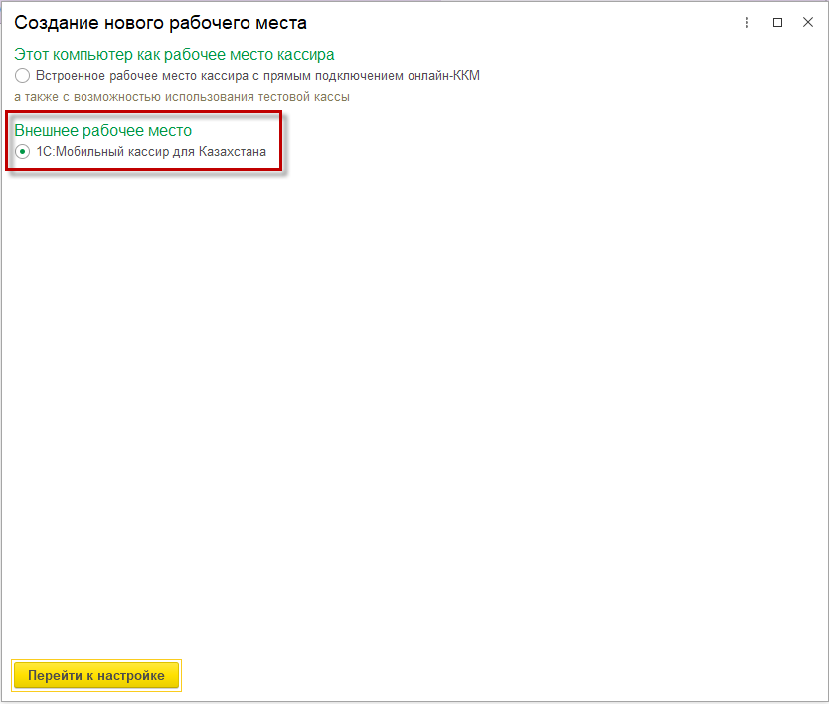
1С:Мобильный кассир –как внешнее рабочее место для 1С:Кассир
Notes:
В Облачном Кассире реализована возможность настройки внешнего рабочего места кассира с использованием мобильного приложения «1С:Мобильный кассир», что позволяет осуществлять продажи вне стационарной кассы с сохранением полной интеграции с системой учета.

Slide 10
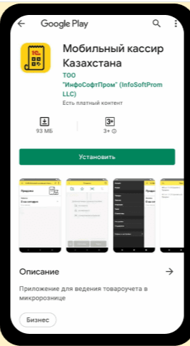
1С:Мобильный кассир
Варианты использования
Как «блокнот» для фиксации операций
Как отдельное РМК
Как внешнее РМК для облачного 1С:Кассир
в рамках общих кассовых смен
Как внешнее РМК облачного 1С:Кассир с отдельными кассовыми сменами
На текущий момент приложение доступно для платформы Android
Notes:
Мобильное приложение «1С:Мобильный кассир» может использоваться в нескольких сценариях работы в зависимости от задач бизнеса
1. Использование как «блокнот» для фиксации операций Приложение может применяться как инструмент для оперативной фиксации кассовых операций. Пользователь фиксирует в приложении продажи и внесение товаров. Такой режим удобен в ситуациях, когда требуется быстро записать операции с последующей обработкой или переносом данных в учетную систему.
2. Использование как отдельное рабочее место кассира (РМК) Приложение может работать как полноценное мобильное рабочее место кассира. В этом режиме кассир выполняет операции продажи непосредственно в приложении, оформляет чеки и работает с товарами так же, как на стационарной кассе. Такой вариант подходит для мобильной торговли, выездных продаж или небольших торговых точек.
3. Использование как внешнее рабочее место кассира для облачного Кассира в рамках общих кассовых смен
В данном сценарии мобильное приложение используется как внешнее рабочее место кассира, подключённое к облачному «1С:Кассир». Кассир выполняет операции продажи в мобильном приложении, при этом они фиксируются в общей кассовой смене основной кассы. Отдельная смена на мобильном устройстве не открывается — все операции учитываются в рамках уже открытой кассовой смены в приложени «1С:Кассир». Фискализация чеков выполняется через кассу, подключённую к облачному приложению. 4. Как внешнее РМК облачного 1С:Кассир с отдельными кассовыми сменами В данном сценарии мобильное приложение используется как внешнее рабочее место кассира, подключённое к облачному «1С:Кассир». Мобильный кассир работает как отдельная касса и самостоятельно открывает и закрывает собственную кассовую смену. Все операции продажи, возвратов и кассовых действий выполняются в рамках этой смены и передаются в систему «1С:Кассир». Фискализация чеков осуществляется через подключенную кассу.
На текущий момент приложение доступно для платформы Android.

Slide 11
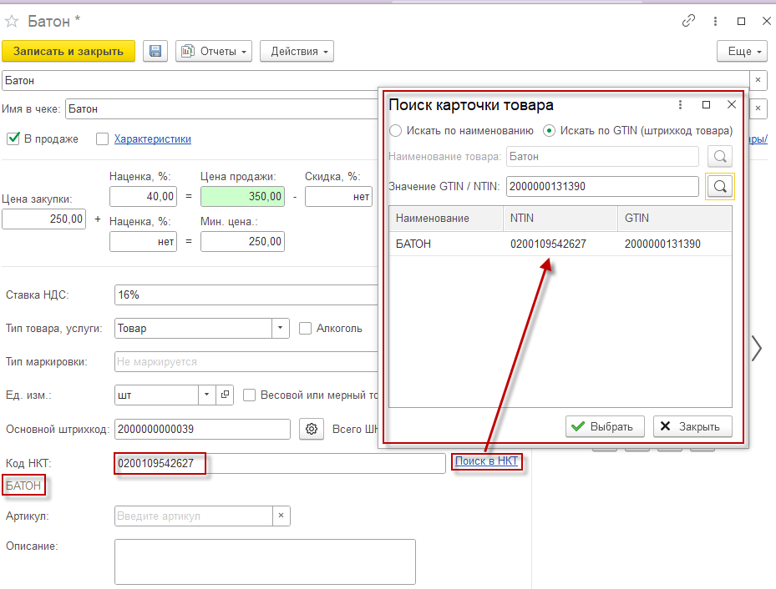
Работа с Национальным каталогом товаров
Notes:
Программа поддерживает работу с товарами из Национального каталога, полностью соответствуя требованиям законодательства.

Slide 12

Готовность к росту бизнеса
«1С:Кассир» интегрируется со старшими программами:
1С:Бухгалтерия для Казахстана
1С:Розница 2.3
Основной учет — в старшей программе, кассиры продолжают работать в удобном РМК.
Notes:
1С:Кассир для Казахстана не ограничивает развитие компании. При необходимости масштабирования предусмотрена интеграция на данный момент с 1С:Бухгалтерия для Казахстана 3.0 и 1С:Розница 2.3, что позволяет расширить функциональные возможности и усложнить учёт по мере роста бизнеса.

Slide 13
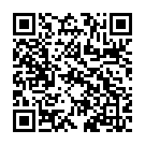
Более подробно о функционале и возможностях 1С:Кассир смотрите на youtube. Сканируйте QR и переходите на канал
Notes:
Более подробно о функционале и возможностях 1С:Кассир смотрите на нашем YouTube-канале — видео постоянно обновляются, вы можете отсканировать QR-код и перейти к видео.

Slide 14

Сканируйте QR-код и оставляйте заявку на консультацию на нашем сайте. Наши специалисты свяжутся с вами, ответят на все вопросы и подключат бесплатный демо-доступ на 15 дней.
Notes:
Сканируйте QR-код и оставляйте заявку на консультацию на нашем сайте. Наши специалисты свяжутся с вами, ответят на все вопросы и подключат бесплатный демо-доступ на 15 дней.

Slide 15
Спасибо за внимание!
ФИО Докладчика
контакты

